Slide 1
TPA Virtual SIBS

Slide 2
TPA Virtual SIBS - Agenda
O que é?
Vantagens
Como funciona?
Modelo operativo
Adesão
Ações Cetelem

Slide 3
O que é?
Solução global que permite ao comerciante receber pagamentos na sua “loja virtual” dando acesso aos seus clientes a uma plataforma de sistemas de pagamento electrónicos para aceitação de:
  Cartões pagamento MasterCard e VISA
  Adicionalmente cartões de pagamento Private Label
Permite também aos Clientes optarem por várias modalidades de pagamento no momento da compra dos bens ou serviços

Slide 4
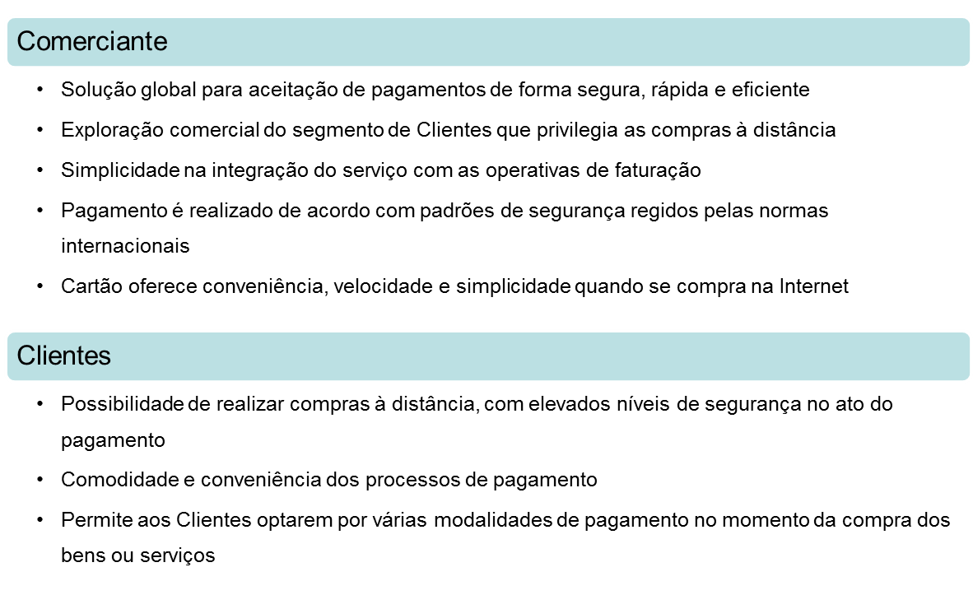



Vantagens

Slide 5
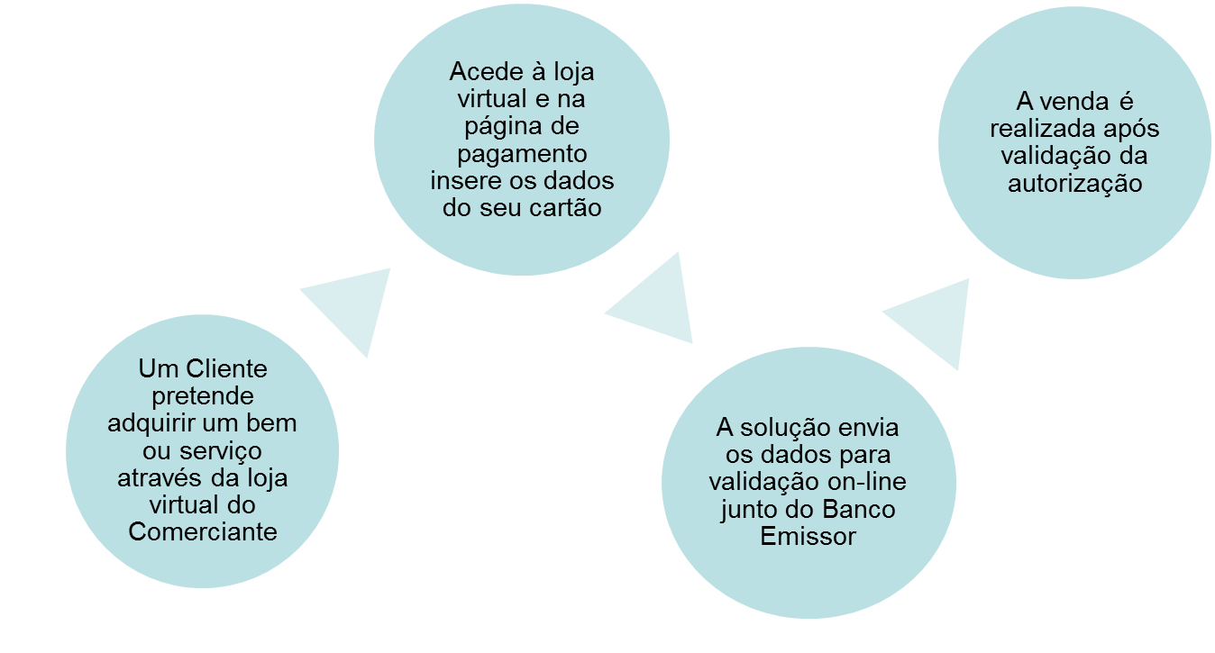





Como funciona?

Slide 6
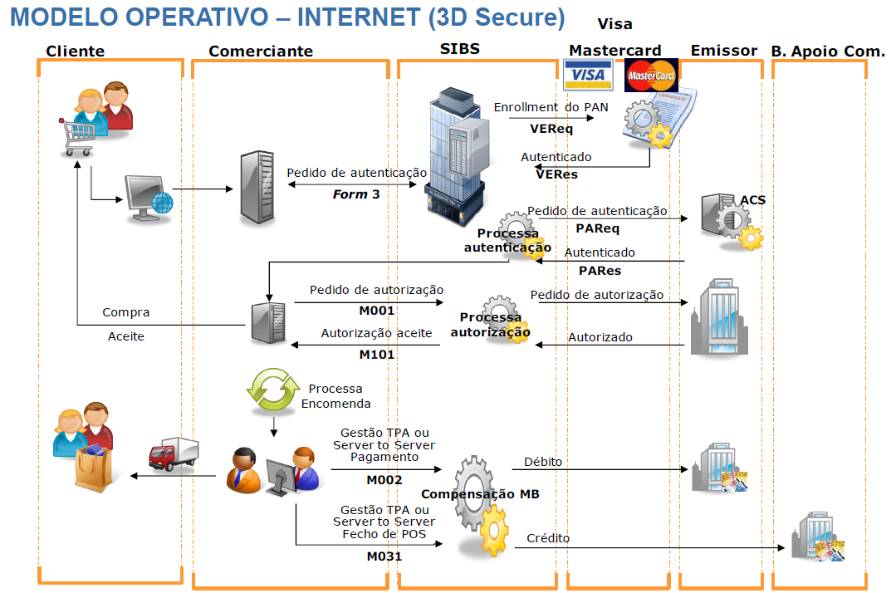



Modelo operativo
Fonte: SIBS FPS

Slide 7


Adesão
Contratualização
Desenvolvimento
Testes
Produção
Entidades que disponibilizam o serviço de TPA Virtual:
  CGD¹
  UNICRE
  CCAM (implementação em curso)
Disponibilizar documentação ao comerciante para implementação
Efetuar as parametrizações junto da SIBS de modo a permitir a execução de operações no TPA Virtual (ambiente de testes)
Efetuar as parametrizações junto da SIBS de modo a permitir a execução de operações no TPA Virtual (ambiente de produção)
Instituição Financeira
Contratualizar com Instituição Financeira a disponibilização do serviço de TPA Virtual
Realizar os desenvolvimentos necessários para implementação dos interfaces técnicos
Executar testes em conjunto com as entidades intervenientes
Comunicar a conclusão dos testes e definir data de entrada em produção com a Instituição Financeira
Parceiro
Efetuar as parametrizações junto da SIBS de modo a permitir a execução de operações em Rede Privada no TPA Virtual (ambiente de testes)
Emitir e disponibilizar cartões de testes para realização de operações pelo comerciante
Efetuar as parametrizações junto da SIBS de modo a permitir a execução de operações em Rede Privada no TPA Virtual (ambiente de produção)
¹ Ver contatos em anexo

Slide 8
Ações Cetelem
As ações a executar são similares quando da implementação de um TPA Físico
  Efetuar as parametrizações junto da SIBS de modo a permitir a execução de operações em Rede Privada no TPA Virtual

Slide 9
DSI – Sistemas de Pagamento

